Slide 1


Slide 2
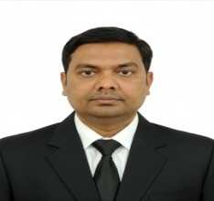
পরিচিতি
শিক্ষক পরিচিতি
মোঃ সোহেল রানা
সিনিয়র শিক্ষক (আইসিটি)
রাজশাহী স্যাটেলাইট টাউন হাই স্কুল
মোবাইলঃ ০১৭১৯ ৪০২৬৭০
ইমেইলঃ sobujstate@gmail.com
পাঠ পরিচিতি
শ্রেণি: 7ম
বিষয়: তথ্য ও যোগাযোগ প্রযুক্তি
অধ্যায়: ৫ম অধ্যায় (শিক্ষায় ইন্টারনেটের ব্যবহার)
সময়: ৪5 মিনিট
Md. Sohel Rana ,Senior Teacher(ICT), Email: sobujstate@gmail.com

Slide 3
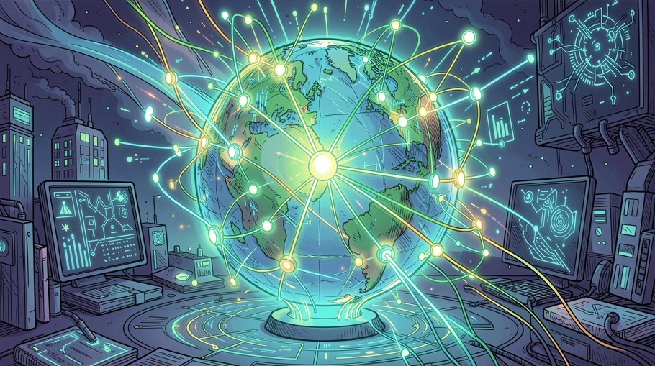
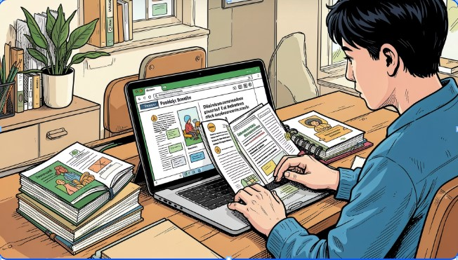
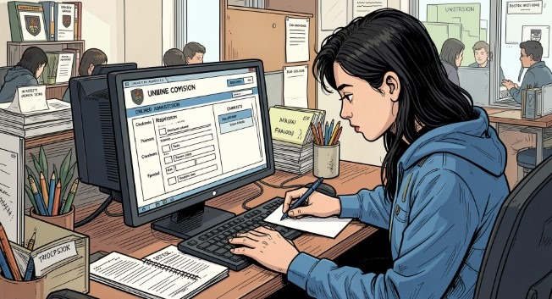
কিছু ছবি লক্ষ্য করি
Md. Sohel Rana ,Senior Teacher(ICT), Email: sobujstate@gmail.com

Slide 4
শিক্ষায় ইন্টারনেট
Md. Sohel Rana ,Senior Teacher(ICT), Email: sobujstate@gmail.com

Slide 5
এই পাঠ শেষে শিক্ষার্থীরা …….
ইন্টারনেটের ধারণা ও শিক্ষায় এর গুরুত্ব ব্যাখ্যা করতে পারবে।
শিক্ষাক্ষেত্রে ইন্টারনেটের বিভিন্ন ব্যবহার চিহ্নিত করতে পারবে।
অনলাইন শিক্ষা ও শিক্ষা-সংশ্লিষ্ট ওয়েবসাইটের ব্যবহার বর্ণনা করতে পারবে।
ইন্টারনেট ব্যবহার করে শিক্ষা উপকরণ, তথ্য ও ভিডিও খুঁজে বের করতে পারবে।
ডিজিটাল লাইব্রেরি ও ই-বুক ব্যবহারের সুবিধা ব্যাখ্যা করতে পারবে।
নিরাপদ ও দায়িত্বশীলভাবে শিক্ষার কাজে ইন্টারনেট ব্যবহার করতে আগ্রহী হবে।
Md. Sohel Rana ,Senior Teacher(ICT), Email: sobujstate@gmail.com

Slide 6
ইন্টারনেট কী?
ইন্টারনেট হলো বিশ্বের বিভিন্ন প্রান্তের অসংখ্য কম্পিউটার ও অন্যান্য ডিজিটাল ডিভাইসকে সংযুক্তকারী একটি বৈশ্বিক যোগাযোগ নেটওয়ার্ক। এর মাধ্যমে খুব দ্রুত তথ্য আদান-প্রদান, যোগাযোগ, শিক্ষা, গবেষণা, বিনোদন এবং বিভিন্ন অনলাইন সেবা গ্রহণ করা যায়।
Md. Sohel Rana ,Senior Teacher(ICT), Email: sobujstate@gmail.com

Slide 7
ডিজিটাল লাইব্রেরি ও ই-বুক ব্যবহারের সুবিধা
📚 যেকোনো সময় ও স্থান থেকে বই পড়া যায়।
🔍 প্রয়োজনীয় তথ্য দ্রুত খুঁজে পাওয়া যায়।
💰 সময় ও অর্থ সাশ্রয় হয়।
📱 একটি ডিভাইসে অনেক বই রাখা যায়।
🌱 কাগজের ব্যবহার কমে, পরিবেশ রক্ষা হয়।
🎓 শিক্ষা ও গবেষণায় গুরুত্বপূর্ণ ভূমিকা রাখে।
Md. Sohel Rana ,Senior Teacher(ICT), Email: sobujstate@gmail.com

Slide 8
নিরাপদ ও দায়িত্বশীলভাবে শিক্ষার কাজে ইন্টারনেট ব্যবহার
নিরাপদ ব্যবহারের নিয়ম
🔒 শক্তিশালী পাসওয়ার্ড ব্যবহার করতে হবে এবং তা গোপন রাখতে হবে।
👤 ব্যক্তিগত তথ্য (মোবাইল নম্বর, ঠিকানা, পাসওয়ার্ড ইত্যাদি) অপরিচিত কারও সঙ্গে শেয়ার করা যাবে না।
🌐 শুধুমাত্র বিশ্বস্ত ও শিক্ষামূলক ওয়েবসাইট ব্যবহার করতে হবে।
🛡️ সন্দেহজনক লিংক, ই-মেইল বা ফাইল খুলতে সতর্ক থাকতে হবে।
💻 কম্পিউটার বা মোবাইলের নিরাপত্তার জন্য নিয়মিত সফটওয়্যার ও অ্যান্টিভাইরাস হালনাগাদ রাখতে হবে।
Md. Sohel Rana ,Senior Teacher(ICT), Email: sobujstate@gmail.com

Slide 9
দায়িত্বশীল ব্যবহারের নিয়ম
📖 ইন্টারনেট মূলত পড়াশোনা ও গবেষণার কাজে ব্যবহার করতে হবে।
⏰ নির্দিষ্ট সময় মেনে ইন্টারনেট ব্যবহার করতে হবে; অতিরিক্ত সময় অনলাইনে থাকা থেকে বিরত থাকতে হবে।
©️ অন্যের লেখা, ছবি বা তথ্য ব্যবহার করলে উৎস উল্লেখ করতে হবে এবং কপিরাইট আইন মেনে চলতে হবে।
🤝 অনলাইনে ভদ্র ও শালীন আচরণ করতে হবে এবং কাউকে অপমান বা হয়রানি করা যাবে না।
✔️ কোনো তথ্য শেয়ার করার আগে তার সত্যতা যাচাই করতে হবে।
Md. Sohel Rana ,Senior Teacher(ICT), Email: sobujstate@gmail.com

Slide 10
একক কাজ
সময়ঃ ৫ মিনিট
১. ইন্টারনেট কী?
২. ডিজিটাল লাইব্রেরি কী?
Md. Sohel Rana ,Senior Teacher(ICT), Email: sobujstate@gmail.com

Slide 11
দলীয় কাজ(১০ মিনিট)
ই-বুক ব্যবহারের সুবিধা-অসুবিধা লিখ।
Md. Sohel Rana ,Senior Teacher(ICT), Email: sobujstate@gmail.com

Slide 12
বাড়ির কাজ
গবেষণার কাজে ইন্টারনেট ব্যবহার লিখে নিয়ে আসবে।
Md. Sohel Rana ,Senior Teacher(ICT), Email: sobujstate@gmail.com

Slide 13


